Slide 1
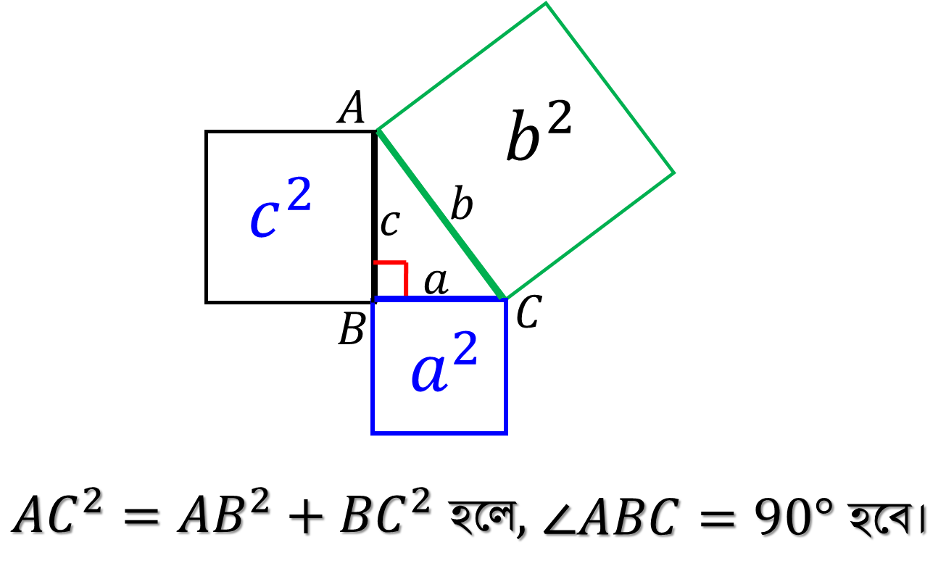
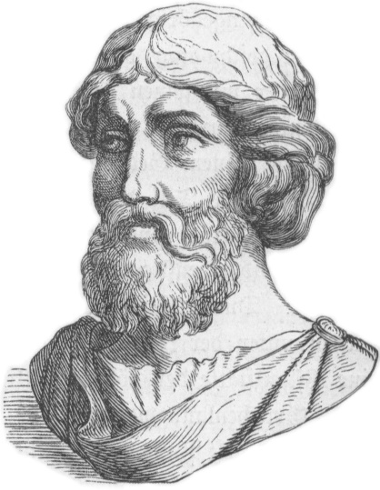
বিসমিল্লাহির রাহমানির রাহিম
আজকের গণিত ক্লাশে সবাইকে স্বাগতম

Slide 2
পরিচিতি
শ্রেণি : ৮ম
বিষয় : গনিত
অধ্যায় : 10ম
সময় : 45 মিনিট
তারিখ: 25/০৭/২০২০ খ্রিঃ।
মোঃ মোস্তাফিজুর রহমান সুমন
সিনিয়র সহকারী শিক্ষক, গণিত
আহমেদ বাওয়ানী একাডেমী স্কুল এন্ড কলেজ
মোবাইলঃ ০১৯১৬-১৫৯৯২২
E-mail: mrsumonmostafiz@gmail.com

Slide 3
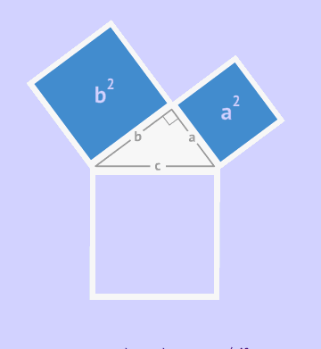
লক্ষ করিঃ
$$A$$
$$b^{2}$$
$$c^{2}$$
$$b$$
$$c$$
$$a$$
$$C$$
$$B$$
$$a^{2}$$
${\text{∠}ABC=90° হলে, AC}^{2}={AB}^{2}+{BC}^{2}$
পিথাগোরাসের উপপাদ্য
কিসের উপপাদ্য?
$$কিন্তু,$$
${AC}^{2}={AB}^{2}+{BC}^{2}$ $হলে,$
$$\text{∠}ABC=90° \text{হবে}$$
কি হবে?
এটাকে পিথাগোরাসের কি কিসের উপপাদ্য বলা যেতে পারে?
পিথাগোরাসের বিপরীত উপপাদ্য

Slide 4
আজকের পাঠ
পিথাগোরাসের বিপরীত উপপাদ্য

Slide 5
শিখনফল
এই পাঠ শেষে শিক্ষার্থীরা
পিথাগোরাসের বিপরীত উপপাদ্যটি বলতে পারবে;
পিথাগোরাসের বিপরীত উপপাদ্যটি প্রমাণ করতে পারবে;
পিথাগোরাসের উপপাদ্যটি ব্যবহার করে প্রতিজ্ঞা প্রমাণ করতে পারবে।

Slide 6
পিথাগোরাসের বিপরীত উপপাদ্যঃ
A
$$∆ABC−$$
এ,
$${AC}^{2}=$$
$${AB}^{2}+$$
$${BC}^{2}$$
তাহলে,
$$\text{∠}\text{B}\text{=}\text{90}°$$
$\text{অর্থাৎ }\text{,} ∆ABC$ একটি সমকোণী ত্রিভুজ
B
C
কোন ত্রিভুজের যে কোন এক বাহুর উপর অঙ্কিত বর্গের ক্ষেত্রফল
অপর দুইবাহুর উপর অঙ্কিত বর্গের ক্ষেত্রফলের সমষ্টির সমান হলে,
শেষোক্ত বাহুদুটির অন্তর্ভুক্ত কোন সমকোণ হবে।

Slide 7
একক কাজ
L
${MN}^{2}={ML}^{2}+{LN}^{2}$
M
N
চিত্র অনুসারে , পিথাগোরাসের বিপরীত উপপাদ্যটি লিখ।
এবার আমরা এই উপপাদ্যটি প্রমাণ করি ...

Slide 8
উপপাদ্যটি প্রমাণ করতে কি জানতে হবে?
ত্রিভুজের সর্বসমতার শর্ত
A
P
বাহু-কোণ -বাহু উপপাদ্য
বাহু-বাহু-বাহু উপপাদ্য
B
C
Q
R
কোন-বাহু-কোণ উপপাদ্য
AB=PQ
, AC=PR
এবং BC=QR হলে,
$∆ABC≅PQR$
অতিভুজ-বাহু -উপপাদ্য
বাহু বাহু বাহু উপপাদ্য

Slide 9
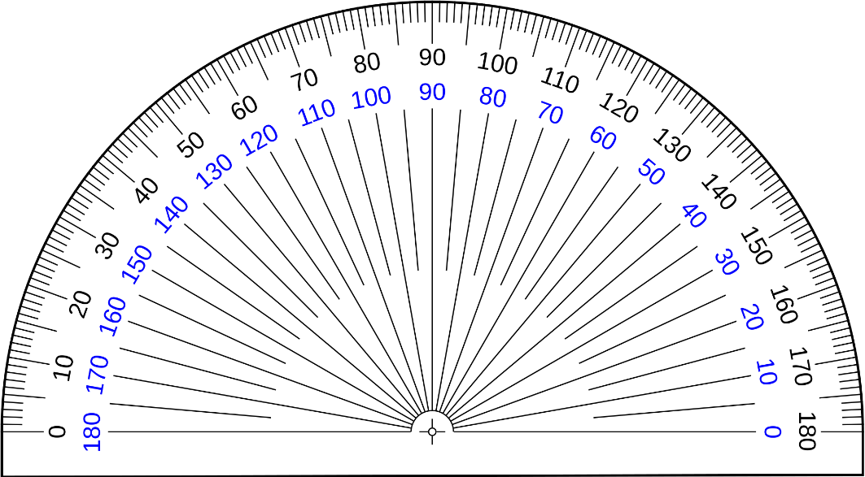
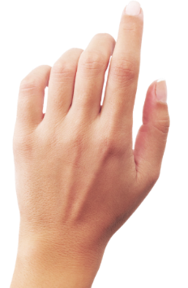
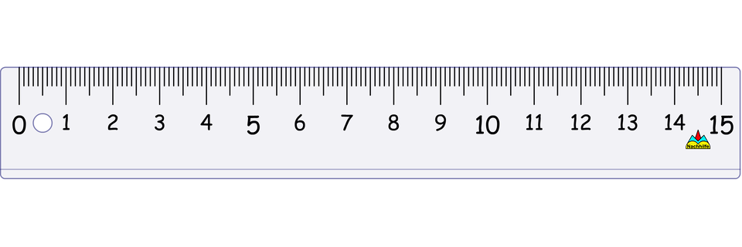
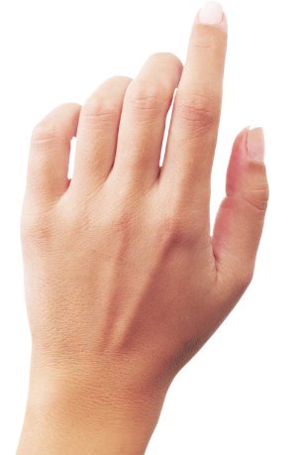
$$∆ABC−$$
এ,
$${AC}^{2}=$$
$${AB}^{2}+$$
$${BC}^{2}$$
প্রমাণ করতে হবে যে,
$$\text{∠}\text{B}\text{=}\text{90}°$$
$\text{অর্থাৎ }\text{,} ∆ABC$ একটি সমকোণী ত্রিভুজ
D
A
$$\text{90}°$$
E
F
B
C
অঙ্কনঃ
এমন একটি সমকোণি ত্রিভুজ $∆DEF$ আঁকি যার $\text{∠}\text{E}\text{=}\text{90}°,$
$$DE=AB$$
এবং $EF=BC হয়।$

Slide 10
D
A
E
F
B
C
প্রমাণঃ
$$∆DEF−\text{এ}$$
$$\text{∠}\text{E}\text{=}\text{90}°$$
DF হল অতিভুজ
পিথাগোরাসের উপপাদ্য অনুসারে,
কি হবে?
$${DE}^{2}+$$
$${EF}^{2}$$
$${DF}^{2}=$$
$$=$$
$${AB}^{2}+$$
$${BC}^{2}$$
বা,
$${DF}^{2}$$
$$=$$
$${AC}^{2}$$
$$∴DF=AC$$

Slide 11
D
A
E
F
B
C
এখন,
[ অংকনানুসারে ]
$$∆ABC \text{ও }∆DEF \text{এর মধ্যে}\text{,}$$
$$AB=DE$$
$$BC=EF$$
[ অংকনানুসারে ]
এবং $AC=DF$
$$∴∆ABC≅∆DEF$$
[বাহু-বাহু-বাহু সর্বসমতা উপপাদ্য]
$$∴ \text{∠}\text{B}\text{=}\text{∠}\text{E}$$

Slide 12
D
A
E
F
B
C
$$∴ \text{∠}\text{B}\text{=}\text{∠}\text{E}$$
কিন্তু , $\text{∠}\text{E}\text{=}\text{90}°$
$$∴ \text{∠}\text{B}\text{=}\text{90}°$$
$\text{অর্থাৎ }\text{,} ∆ABC$ একটি সমকোণী ত্রিভুজ

Slide 13
জোড়ায় কাজ
P
${PR}^{2}={PQ}^{2}+{QR}^{2}$
Q
R
প্রমাণ কর যে, $\text{∠}\text{Q}\text{=}\text{90}°$

Slide 14
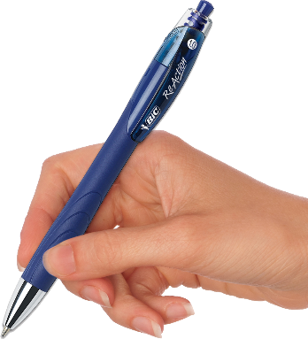
$$∆ABC−\text{এ}\text{,} \text{∠}\text{A}\text{=}\text{90}°.D ও E যথাক্রমে AB ও AC এর মধ্যবিন্দু হলে,$$
প্রমাণ কর যে$,$
${DE}^{2}=$ ${CE}^{2}+{BD}^{2}$
C
$$∆ABC−\text{এ}\text{,} \text{∠}\text{A}\text{=}\text{90}°.$$
$$D ও E যথাক্রমে AB ও AC এর মধ্যবিন্দু$$
E
$$D ও E যোগ করি।$$
A
B
প্রমাণঃ
যেহেতু, $AC এর মধ্যবিন্দু E$
D
$$∴ AE=CE$$
যেহেতু, $AB এর মধ্যবিন্দু D$
$$∴ AD=BD$$

Slide 15
$$∆ABC−\text{এ}\text{,} \text{∠}\text{A}\text{=}\text{90}°.D ও E যথাক্রমে AB ও AC এর মধ্যবিন্দু হলে,$$
প্রমাণ কর যে$,$
${DE}^{2}=$ ${CE}^{2}+{BD}^{2}$
C
$$\text{এ}খন, ∆ADE−\text{এ}\text{,}$$
$$\text{∠}\text{A}\text{=}\text{90}°$$
পিথাগোরাসের উপপাদ্য অনুসারে,
E
$${DE}^{2}=$$
$${AE}^{2}+$$
$${AD}^{2}$$
A
B
$$\text{বা}\text{, }{DE}^{2}=$$
$${CE}^{2}+$$
$${BD}^{2}$$
D
$∴ {DE}^{2}=$ ${CE}^{2}+{BD}^{2}$
(প্রমাণিত)

Slide 16
$$দলগত কাজ$$
C
D
A
B
প্রমাণ কর যে$,$
${BC}^{2}+$ ${AD}^{2}={BD}^{2}+{AC}^{2}$

Slide 17
কুইজ
1. $∆DEF−\text{এ}\text{,} \text{∠}\text{F}\text{=}\text{90}° হলে, অতিভুজ কোনটি ?$
ক
$EF$
খ
$DF$
গ
$$DE$$
ঘ
কোনটাই না
2. $∆DEF−\text{এ}\text{,} {EF}^{2}={DE}^{2}+{DF}^{2} হলে,\text{কোনটি সঠিক}\text{?}$
ক
$$\text{∠}\text{D}\text{=}\text{90}°$$
খ
$$\text{∠}\text{E}\text{=}\text{90}°$$
গ
$$\text{∠}\text{F}\text{=}\text{90}°$$
ঘ
কোনটাই না

Slide 18
কুইজ
A
৩. ত্রিভুজটির ......
$$10$$
$$6$$
$$i.\text{ভ}\text{ুমি }8 \text{সে}\text{.}\text{মি}\text{.}$$
$$ii. \text{পরিসীমা} 24 \text{সে}\text{.}\text{মি}\text{.}$$
B
C
$$iii.\text{ক}\text{্ষেত্রফল} 24 \text{বর্গ} \text{সে}\text{.}\text{মি}\text{.(}\text{প্রায়}\text{)}$$
$$\text{কোনটি সঠিক}\text{?}$$
ক
$$i , ii$$
খ
$$ii , iii$$
গ
$$i , iii$$
ঘ
$$i , ii ,iii$$

Slide 19
$$∆PQR−\text{এ}\text{,} {PR}^{2}={PQ}^{2}+{QR}^{2}$$
$$PQ=4 \text{সে}\text{.}\text{মি}\text{.},QR=3 \text{সে}\text{.}\text{মি}\text{.} \text{হলে}\text{, }PR \text{এর মান কত}\text{?}$$
ক.
খ. প্রমাণ কর যে, $∆PQR \text{একটি সমকোণী ত্রিভুজ}\text{।}$
গ. $PQ$ ও $QR$ বাহুর মধ্যবিন্দু যথাক্রমে $A$ও $B \text{হলে}\text{, }$
প্রমাণ কর যে, $5{PR}^{2}=4({RA}^{2}+{PB}^{2})$

Slide 20
গণিতকে ভয় নয় চর্চা করে করব জয়
সবাইকে ধন্যবাদ

